Slide 1
ЗАГАДКИ

Slide 2
С каждым днем все холоднее,
Греет солнце все слабее,
Всюду снег, как бахрома, —
Значит, к нам пришла...

Slide 3
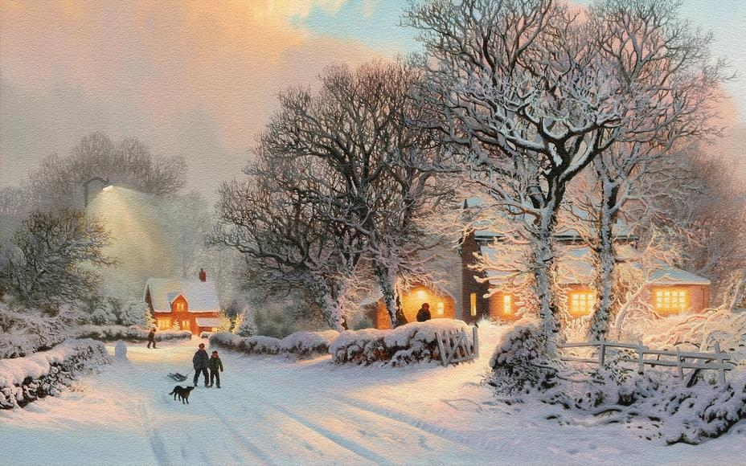
ЗИМА

Slide 4
С неба звездочки летят
И на солнышке блестят.
Точно в танце балеринки,
Кружатся зимой...

Slide 5
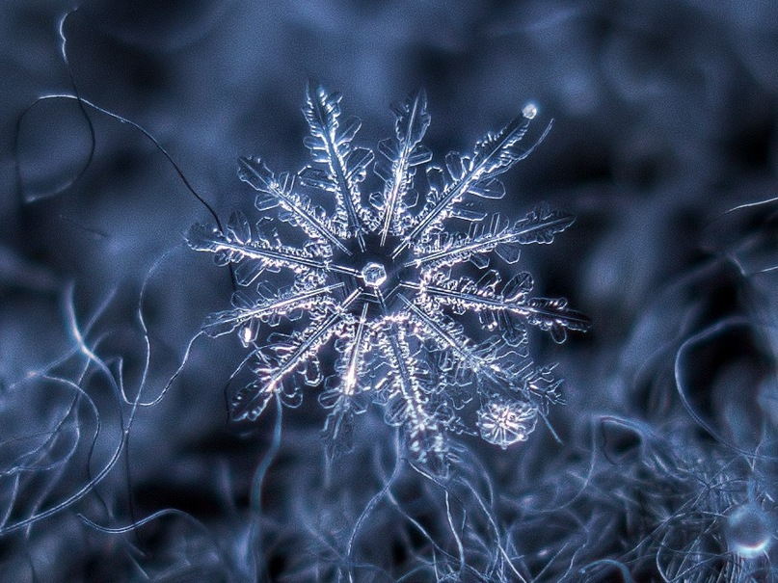
СНЕЖИНКИ

Slide 6
Разукрасил чародей
Окна все в домах людей.
Чьи узоры? — Вот вопрос.
Их нарисовал...

Slide 7
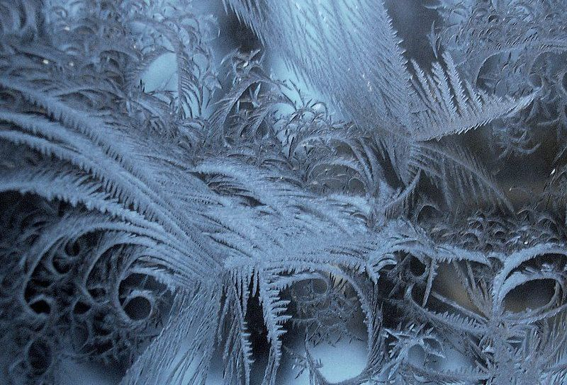
МОРОЗ

Slide 8
Заморозил чародей
И озера, и ручей.
Холодом дышал, и вот —
Не вода в ручье, а...

Slide 9
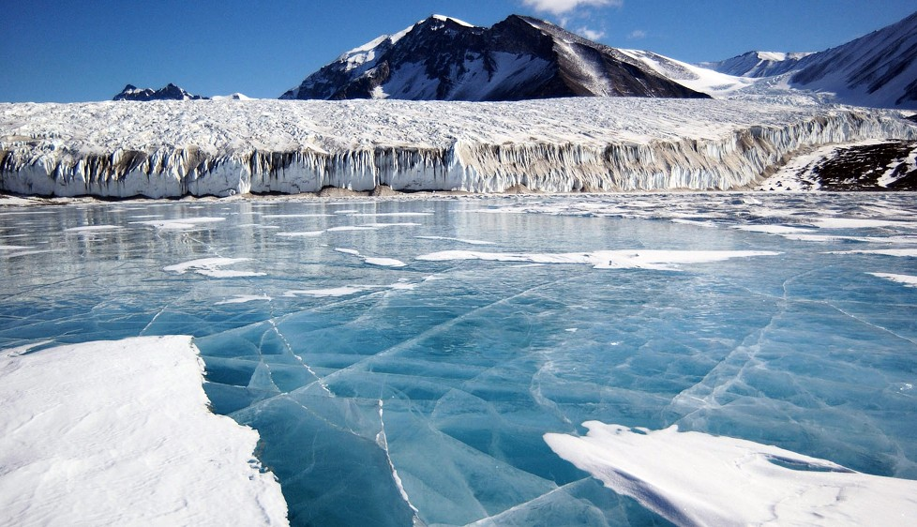
ЛЕД

